Slide 1
Nationella spelformer
11 mot 11
Baserad på Svenska Fotbollförbundets spelarutbildningsplan
Notes:
Hälsa deltagarna välkomna och presentera dig själv.

Slide 2
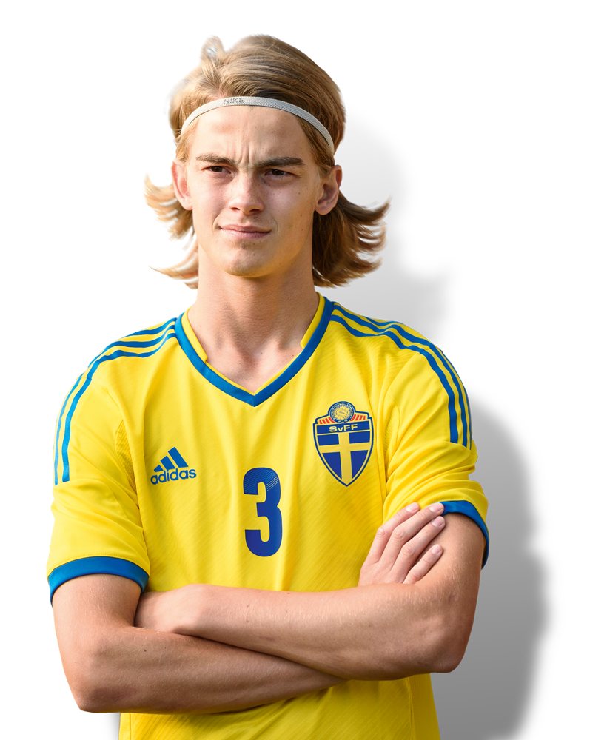
Presentation
Namn
Förening och lag
Notes:
Låt deltagarna kort presentera sig själva.

Slide 3
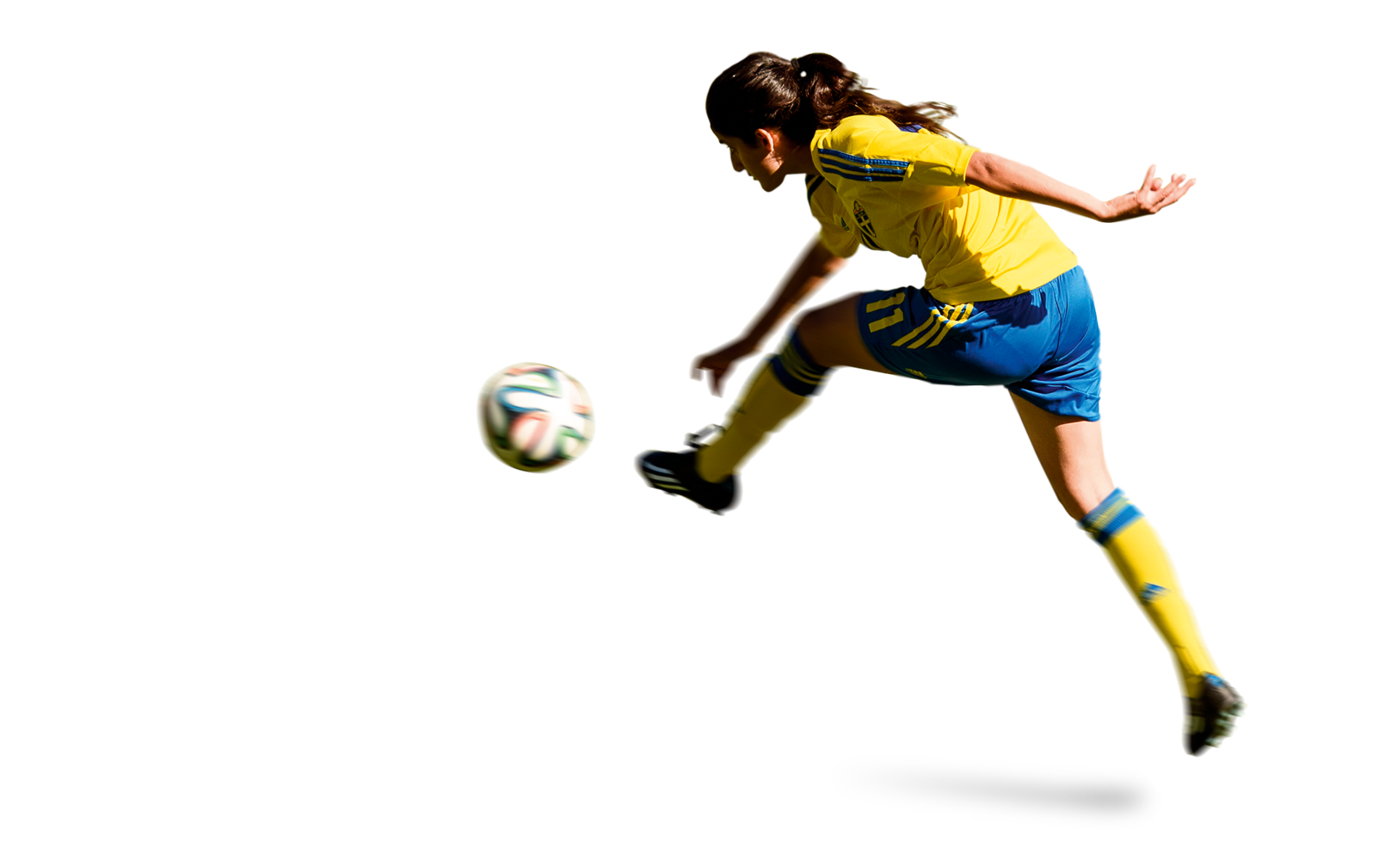
Dagordning
Helhet barn- och ungdomsfotboll
Nationell spelform 11 mot 11
  - Ledarskap
  - Match
  - Träning
  Sammanfattning
Notes:
Första delen handlar om helheten kring barn- och ungdomsfotboll men är riktad mot 11 mot 11.
Andra delen handlar specifikt om spelformen 11 mot 11 och dess innehåll enligt Spelarutbildningsplanen.

Slide 4

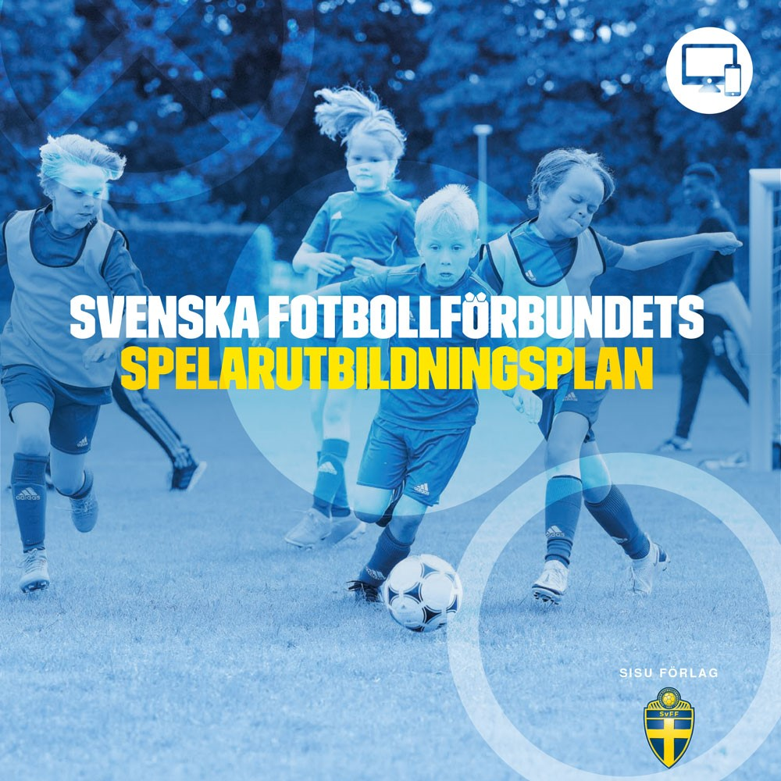


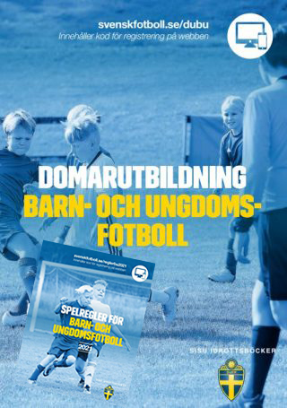
SvFF:s utbildningsmaterial
INRIKTNING
för barn- och ungdomsfotboll
VAD
HUR
som rekommenderas
som gäller
det implementeras
Fotbollens
spela, lek och lär
5 riktlinjer
Spelarutbildnings-plan
Tips för träning och match i spelformerna
Spelregler
5 nationella spelformer
Tränarutbildning
Leda laget
Domarutbildning
Leda matchen
Notes:
Fotbollens spela, lek och lär ligger som grund för all barn- och ungdomsfotboll i Sverige och baseras på fem riktlinjer.
Animering 1: Utifrån innehållet i FSLL har SvFF tagit fram en Spelarutbildningsplan (SUP) och Nationella Spelformer (SF). SUP är rekommendationer för att skapa bra lärande. Spelreglerna gäller i hela landet och delas upp i 5 spelformer.
Animering 2: Utifrån innehållet i FSLL, SUP och SF har SvFF skapat tränarutbildningar (TU) domarutbildningar. Här fördjupar sig tränare och domare i hur de jobbar praktiskt utifrån SUP och spelreglerna.

Slide 5

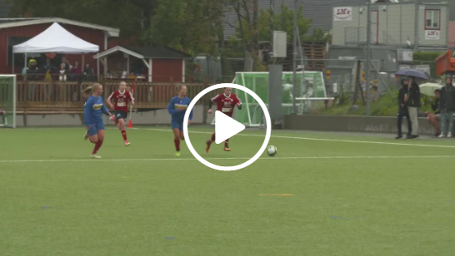
Fotbollens spela, lek och lär
I svensk barn- och ungdomsfotboll gäller:
Fotboll för alla
Barns och ungdomars villkor
Fokus på glädje, ansträngning och lärande
Hållbart idrottande
Fair Play
Fritt tillgängligt:
svenskfotboll.se/FSLL
Notes:
Låt deltagarna ta del av riktlinjerna.
Berätta att varje riktlinje har en flik med filmer på webbplatsen.
Visa film: Hållbart idrottande – Motivation till fotboll genom livet - ligger som länk i visningsbilden.
Webbmaterialet är fritt tillgängligt – kan användas på möten med föräldrar och spelare

Slide 6
Samtala och reflektera
Vad gör ni i ert lag för att spelarna ska behålla motivation för att fortsätta spela fotboll?
Notes:
Låt deltagarna reflektera och ge varandra tips i små grupper (ca 4/grupp).
Förslag på svar:
Var flexibel och skapa individuella lösningar utifrån varje spelares förutsättningar – tex antal träningar.
Lyssna på spelarna.
Skapa goda relationer

Slide 7
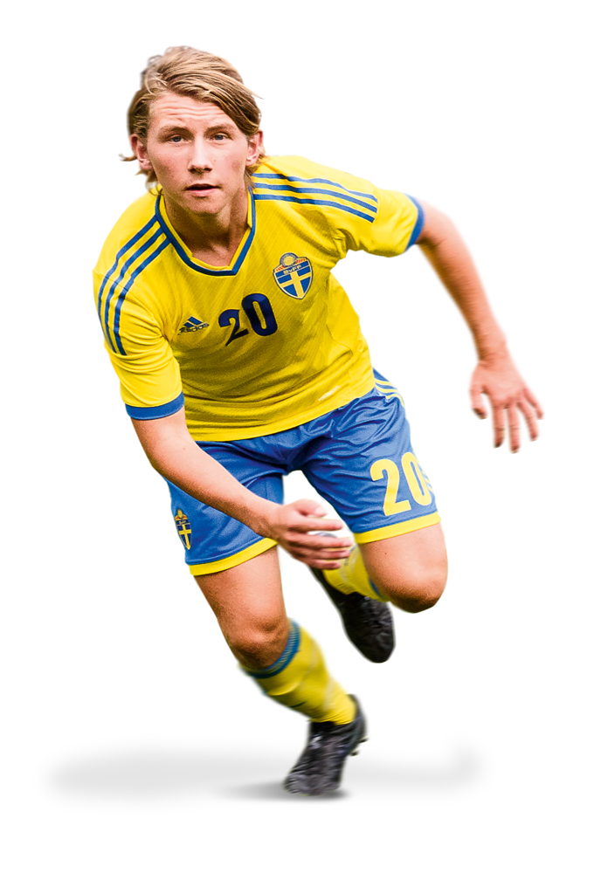
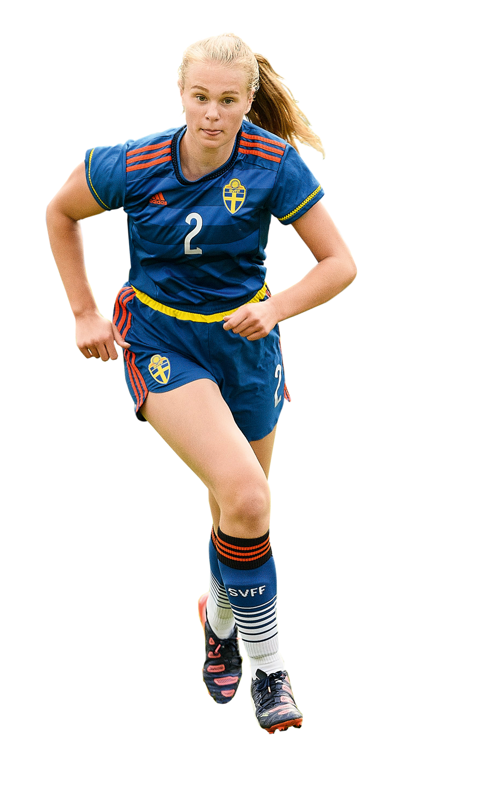
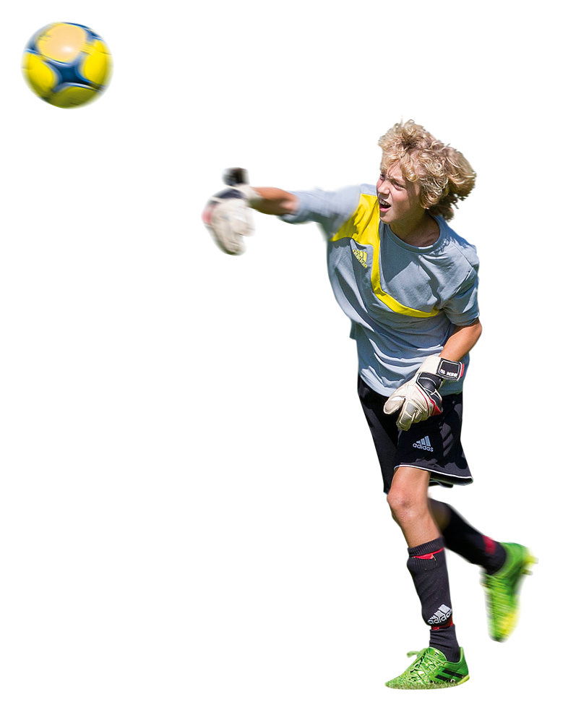
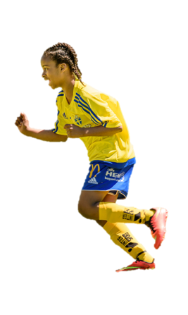
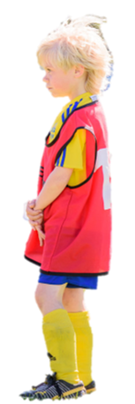
Spelarutbildningsplanen
Nationella spelformer
Föreningens struktur för långsiktig spelarutbildning
Vad spelarutbildningen bör innehålla i varje spelform
Samma regler i hela Sverige
11 mot 11
15- år
Kollektivt spel med hela laget
9 mot 9
13-14 år
Kollektivt spel med flera spelare
7 mot 7
10-12 år
Kollektivt spel med få spelare
5 mot 5
8-9 år
Spel med närmaste spelare
3 mot 3
6-7 år
Individuellt spel
Notes:
Poängtera även att Spelformerna och Spelarutbildningsplanen hänger ihop och båda syftar till att skapa bra spelarutbildning. Innehållet stegras succesivt och handlar om vad som bör prioriteras i träning och match i de olika spelformerna.

Slide 8
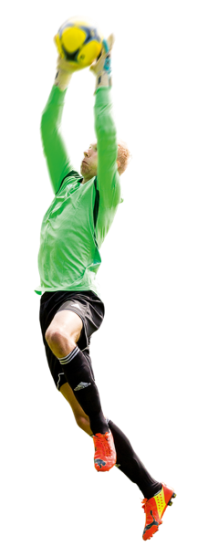
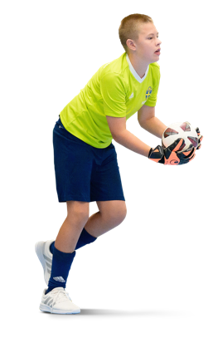

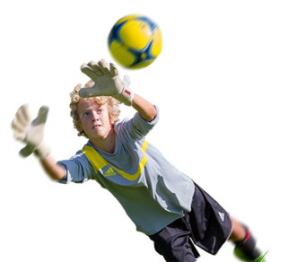
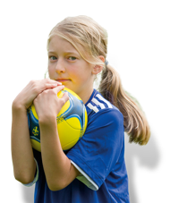
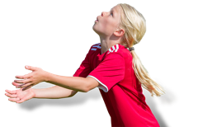
Målvaktsspel i spelformer Rekommendationer
3 mot 3
5 mot 5
7 mot 7
9 mot 9
11 mot 11
Match
Ingen målvakt i match
Fånga, rulla och kasta bollen
Turas om att vara målvakt
Målvaktsträning för alla
Spelare kan vilja vara målvakt oftare
Målvaktsträning för alla
Målvakter börjar specialisera sig
Målvaktsträning för målvakter
Målvakter kan vara specialiserade
Målvaktsträning för målvakter
Träning
Notes:
Stegringen i målvaktsspelet genom de olika spelformerna. Beskriv hur det utifrån spelarutbildningsplanens rekommendationer är tänkt gällande träning och match.

Slide 9
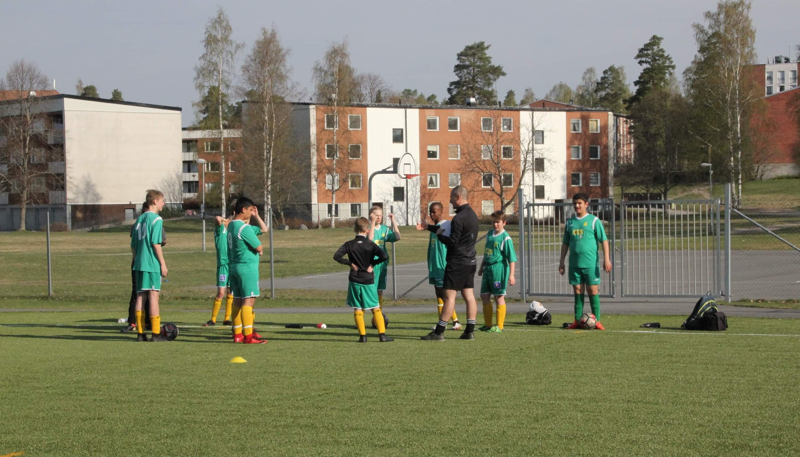
Ledarskap
Notes:
Berätta att ni nu byter avsnitt till ledarskap. Poängtera att miljön och ledarskapet är avgörande för spelarnas motivation. Utgå från att motivation uppstår i en god miljö – istället för att tänka att en del barn har motivation och andra inte.

Slide 10
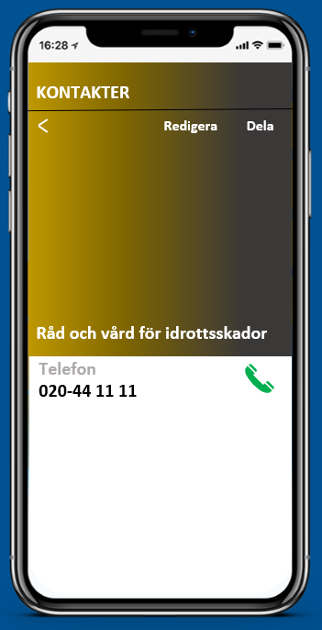

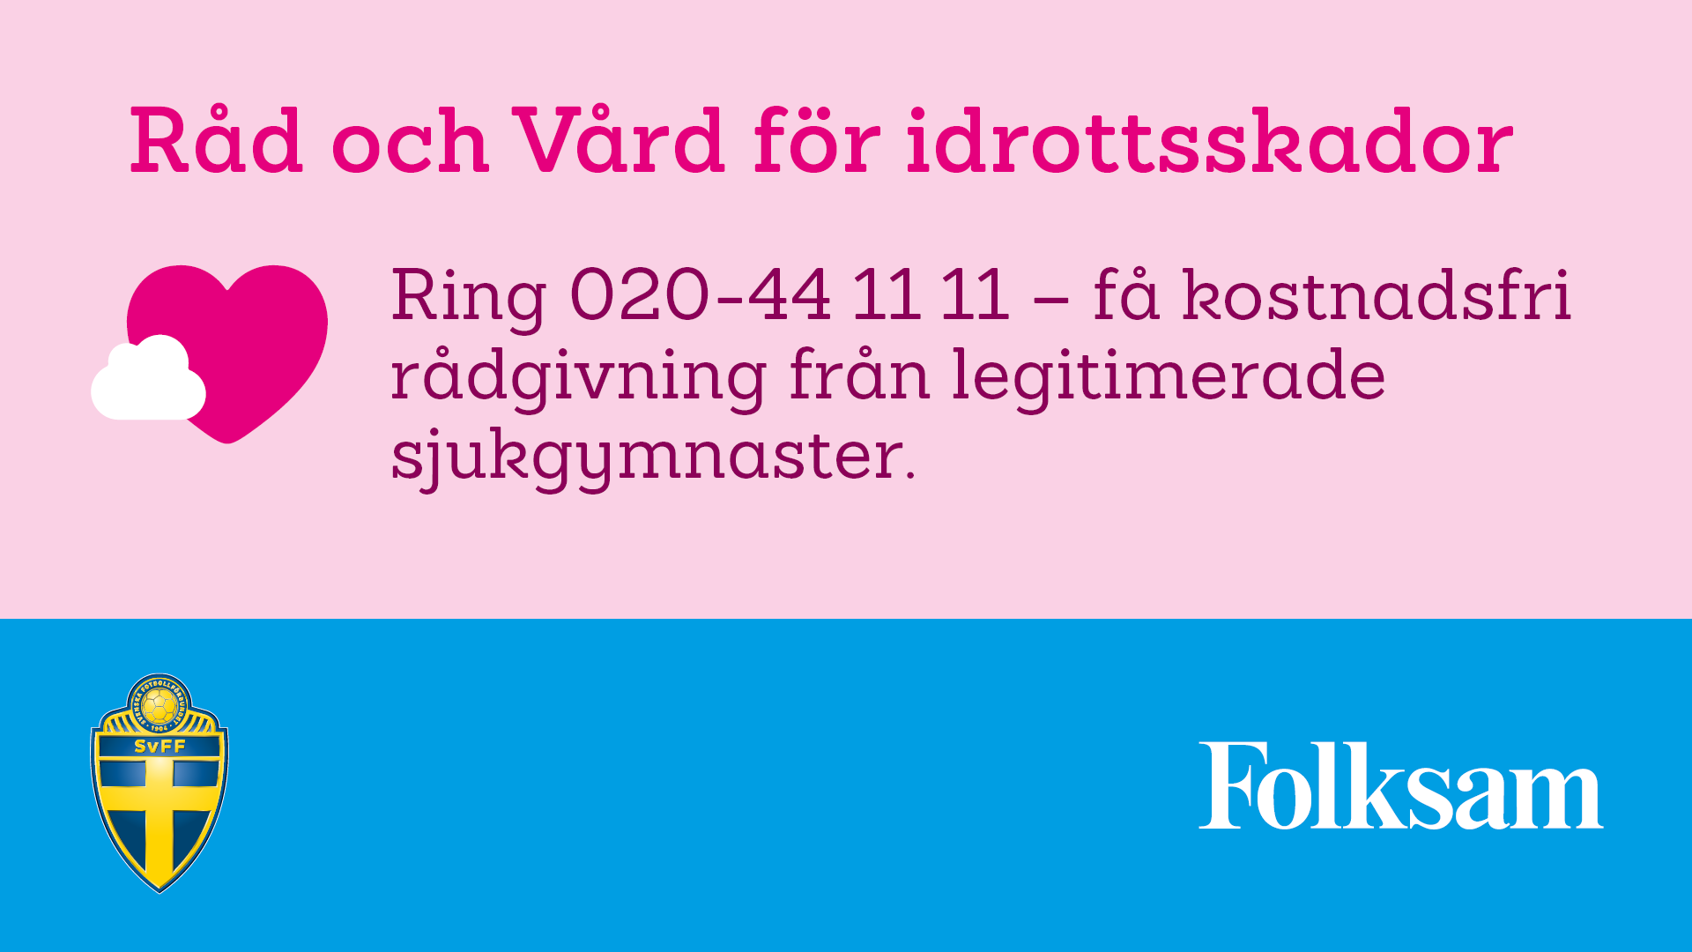
Avslutsprocessen​
Varför slutar spelare?​
Börjar tvivla
Börjar fundera på andra aktiviteter
Bestämmer sig för att sluta
Skapar ny identitet
Skador
Slutar utvecklas
Dåligt självförtroende
Kompisar
Dataspel
Berättar för tränaren
Fotbollsspelare
020-44 11 11
Notes:
Förklara att det är en process att sluta spela fotboll.
Börja tvivla: Tex någon eller några negativa händelser gör att jag ifrågasätter om jag vill spela fotboll.
Börja fundera på andra aktiviteter: Vad kan jag göra istället för att spela fotboll?
Bestämmer sig för att sluta: I detta stadie är det svårt att hindra avslutsprocessen.
Skapar ny identitet: Jag identifierar mig inte längre som fotbollsspelare.
Animering 1: Samtala i små grupper eller i helgrupp: Fokusera på de första två stegen i avslutsprocessen och på att skapa individuella lösningar för utifrån varje spelares situation – låt alla spela match.
Animering 2: Se till att skadade spelare direkt tar kontakt med Råd & vård. Tjänsten är gratis. Låt deltagarna lägga in numret i mobilen eller ta foto.

Slide 11
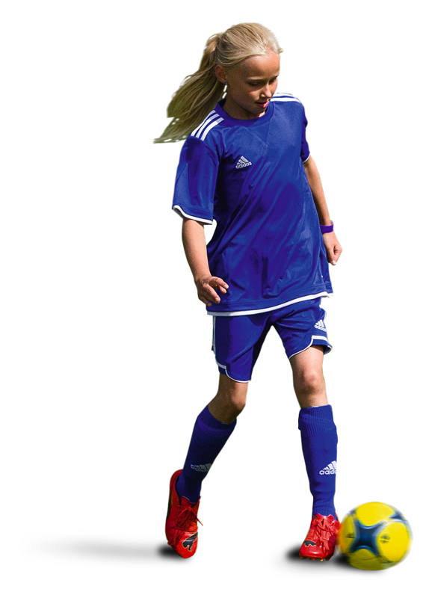
Diskutera ledarbeteenden som bidrar till att ungdomar fortsätter med fotboll.
Notes:
Samtal i små grupper (ca 4/grupp). Exempel svar:
- Prata enskilt med alla spelare varje vecka.
- Ge individanpassade fotbollsinstruktioner.
- Fokus på positiv förstärkning.
- Utbilda dig själv så att du kan hjälpa spelarna.

Slide 12
Varför fortsätter ungdomar att spela fotboll?
Exempel
Det upplevs roligt att träna och spela matcher
Har kul tillsammans med andra i laget / kompisar finns i laget
Positiva relationer med tränare
Upplever att man utvecklas som spelare och människa
UPPLEVELSE
Spelarens motivation och utveckling
VÄLMÅENDE
Skador och hälsa
Skadeförebyggande träning
Tillräcklig vila och kost i relation till träning
Får stöd under rehabilitering
God psykisk hälsa
FÖRUTSÄTTNINGAR
Möjligheter att hålla på med fotboll
Ekonomiska förutsättningar
Möjligheter att ta sig till träningen
Aktiv inom flera idrotter
Föreningens möjligheter att ta hand om spelaren
Notes:
Baseras på studier på fotbollsspelare i Sverige (Ivarsson + Brusvik)
Förklaring till ringarna: Spelarens upplevelser kan sägas vara ”inre faktorer” och förutsättningar ”yttre faktorer”. Välmående, t.ex. skador är ett exempel som är mellan inre och yttre faktorer och har därför en egen kategori.

Slide 13
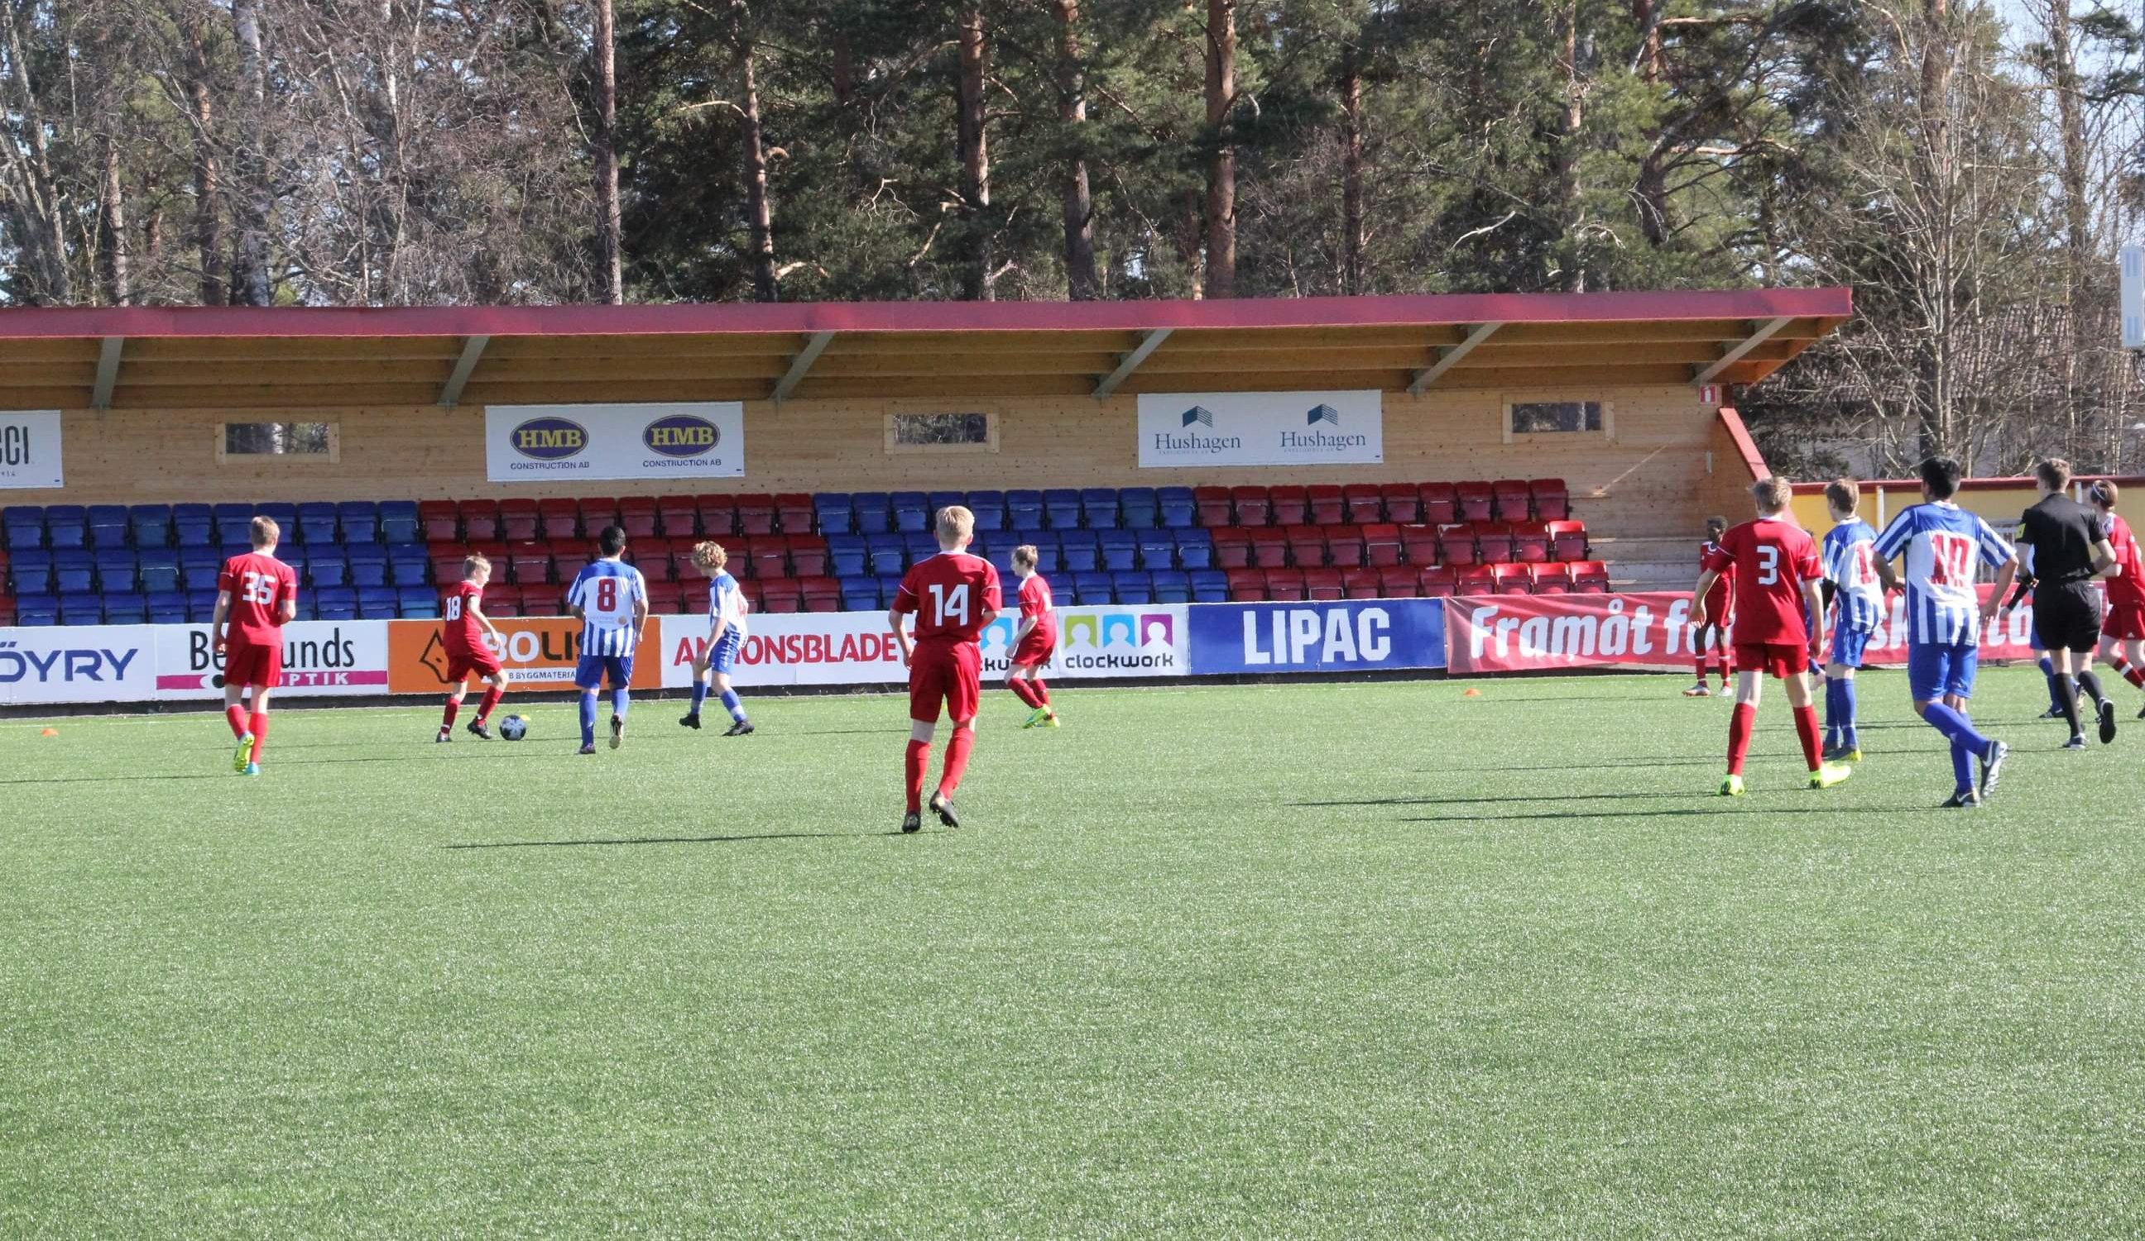
Match
Notes:
Berätta att ni nu byter avsnitt till match.

Slide 14
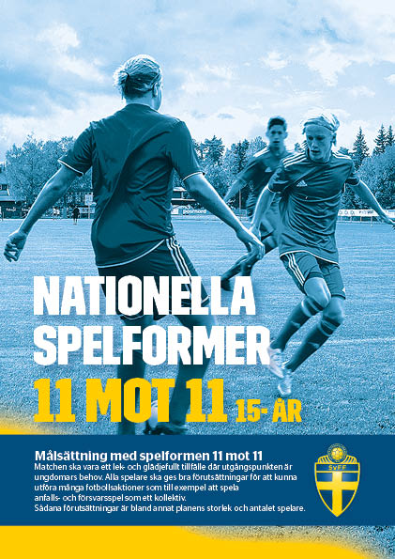
Spelformen 11 mot 11
 | Regler | Rekommendationer
Plan | 90-120 x 45-90 m | 105 x 65 m
Boll | Storlek 5 | Boll av god kvalité
Speltid | 2 x 40 min för 15-åringar 2 x 45 min för 16-19-åringar | Alla spelar minst halva matchen
Spelare | 11 på planen (inklusive målvakt) | 3 avbytare
Byten | Fria byten | Byten i spelavbrott
Fasta situationer | Avstånd 9,15 m Avstånd straff 11 m
  svenskfotboll.se/spelformer
Notes:
Förklara att reglerna gäller medan rekommendationerna inte är tvingande. Tex att ha 3 avbytare kanske inte alltid är möjligt eller lämpligt.
På svenskfotboll.se/spelformer finns det foldrar och regler att läsa eller ladda ner kostnadsfritt. Skriv gärna ut och ge till föräldrar.

Slide 15
Spelplanen 11 mot 11
 | Regler | Rekommendationer
Plan | 100-110 x 60-68 m | 105 x 65 m
Mål | 7,32 x 2,44 m
Straffområde | 40,32 x 16,5 m
7,32 m
105 m
2,44 m
40,32 m
65 m
16,5 m
Notes:
All 11 mot 11 fotboll spelas på samma planer och med samma mål som seniorfotbollen.
Att måtten innehåller decimaler beror på att de från början är framtagna i England i andra måttenheter än meter.

Slide 16
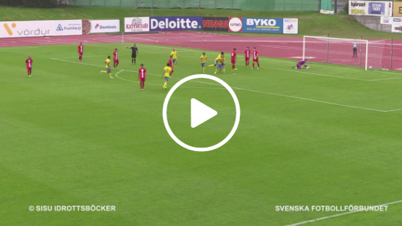
Spelet 11 mot 11
Omställning
Anfallsspel
Försvarsspel
Speluppbyggnad
Kontring
Återerövring av bollen
Förhindra speluppbyggnad
Komma till avslut och göra mål
Förhindra och rädda avslut
Notes:
Förklara att figuren gäller i all fotboll.
I spelformen 11 mot 11 bör spelarna kunna uppfatta vilket skede laget är i.
Visa film, Komma till avslut och göra mål, 11 mot 11. – under spelet – spelets skeden - ligger som länk i visningsbilden.
Visa fliken spelet i spelarutbildningsplanen för spelformen 11 mot 11. Förklara att det finns filmer under varje skede + filmerna under möjligheter i spelet som visar olika färdigheter och metoder.

Slide 17
Samtala och reflektera
Hur gör ni i ert lag för att komma till avslut och göra mål?
Notes:
Samtala i små grupper (ca 4/grupp): Lyft upp olika tankar för att skapa en delaktighet och att få fram olika möjligheter att på ett bra sätt komma till avslut.

Slide 18
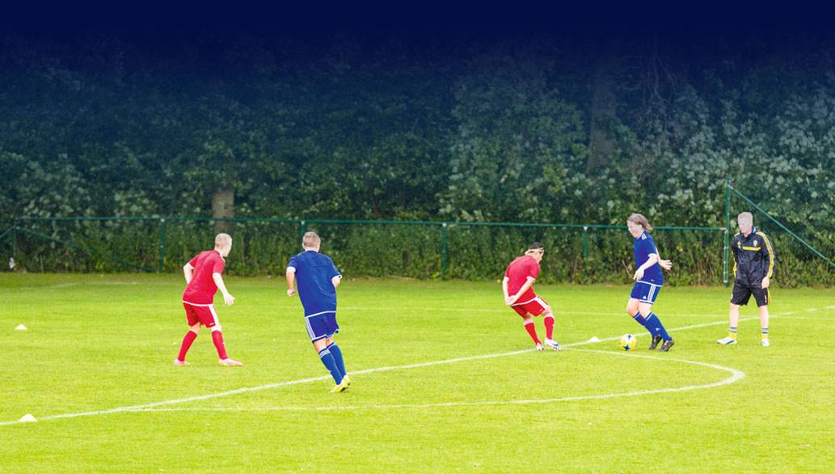
Träning
Notes:
Berätta att ni nu byter avsnitt till träning.

Slide 19
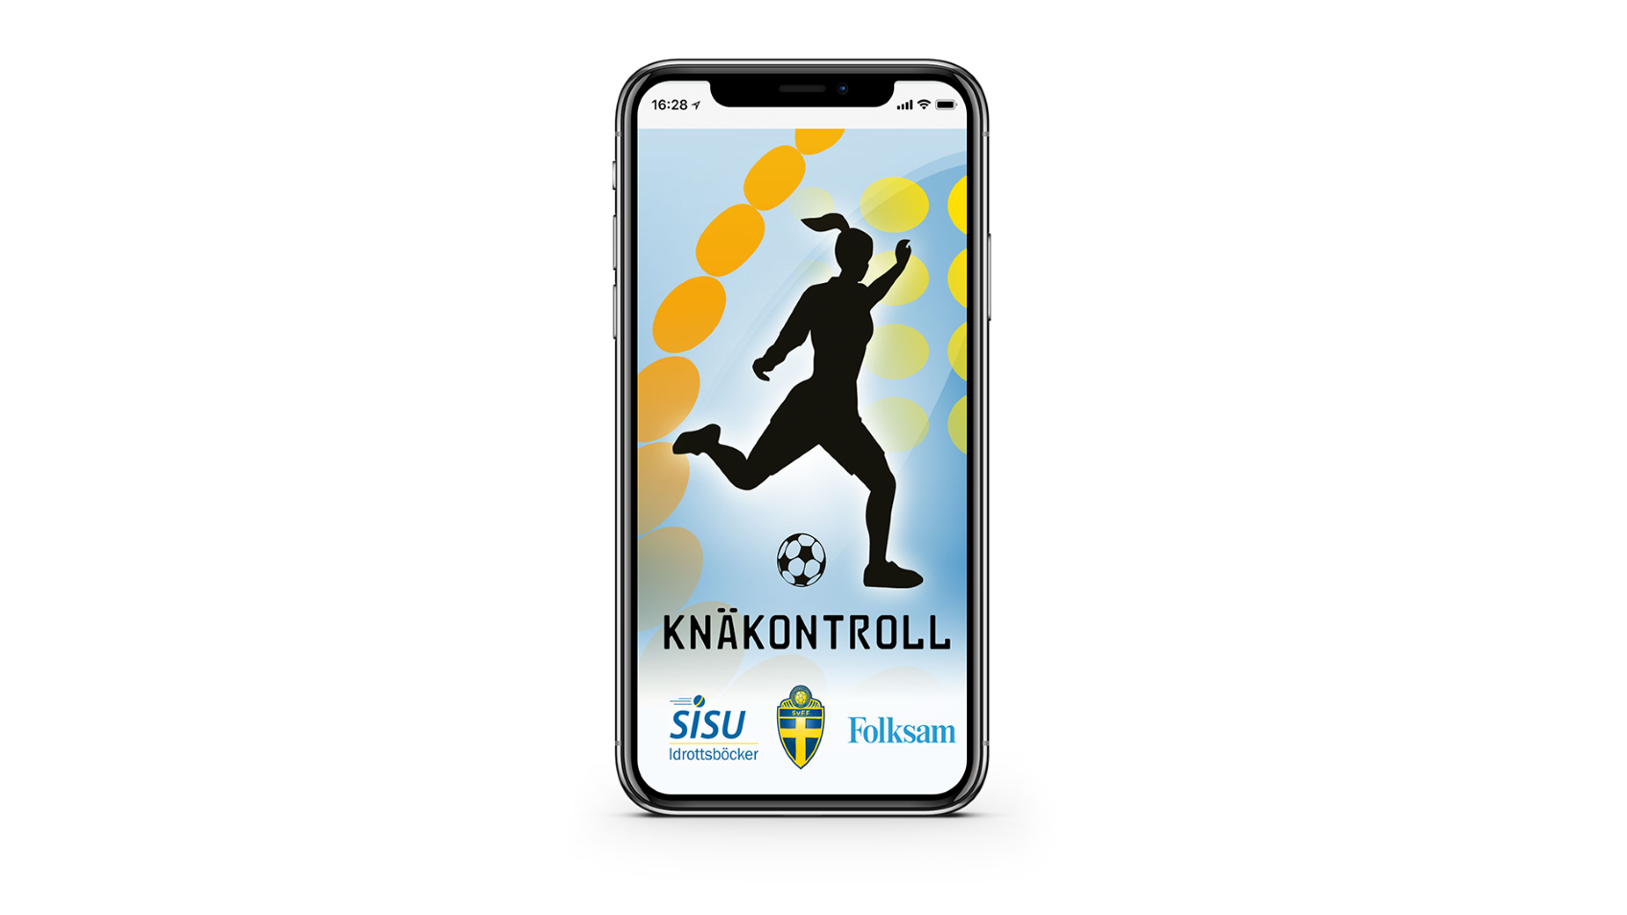
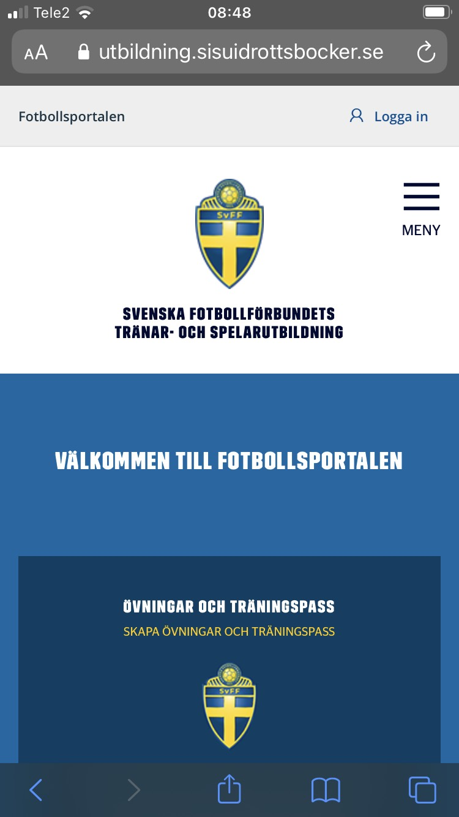
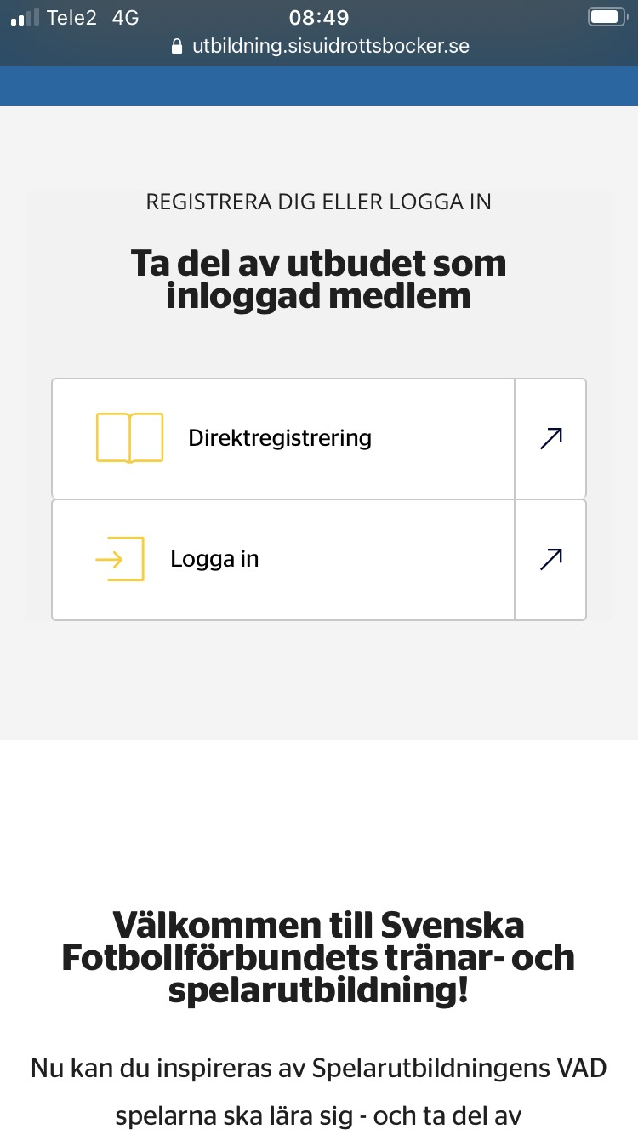
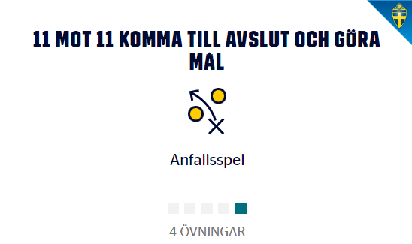
Exempelträningar
Scrolla
Redigera Dela
Del av spelarutbildningsplanen
Gratis att ta del av alla övningar - registrering krävs
www.svenskfotboll.se/ovningar
6 träningspass
  3-4 övningar/pass (målvaktsövningar till en del träningar)
  Fokus på ett skede per träning
  Använd även träningspassen från tidigare spelformer
  Övningar och träningspass
    Fler exempel
    Skapa eget
Registrera
Notes:
Alla övningar är gratis om man har ett konto på fotbollsportalen (gratis registrering)
Animering 1: Visa hur deltagarna registrerar sig.
Animering 2: Uppmuntra deltagarna att fota bilden.
Visa sidan för träning på fotbollsportalen. Förklara att det finns exempelträningar för alla spelets skeden.
Visa träningspass, komma till avslut och göra mål, 11 mot 11. Inkl. övningarnas skisser, texter och filmer. - ligger som länk i visningsbilden.
Förklara att det är bra att variera ifall MV är med utespelarna eller tränar själva med MV-tränaren.
Visa även en fysövning förklara att övningarna kan läggas in under eller i samband med träning.

Slide 20
Målvaktsspel
Tips
Vad, varför och hur för målvakten i träningspasset och övningen
Någon i ledarteamet har målvaktsfokus
Specialträning eller extra hjälp av någon med målvaktstränarutbildning för de som fokuserar mer på målvaktsspelet
Spelet blir mer komplext och målvaktsrollen utvecklas. Samarbete och hur målvaktsspelet integreras på ett tydligare sätt i spelets samtliga skeden är andra inslag i denna spelform
Övningsdesign: Starta spel från sidan eller från motsatt kortsida till målvakten (t.ex. att bollen alltid passas, skjuts eller lyfts in till målvakten när den går ut över sidlinjen)
Notes:
Stöd till utbildaren över de olika tipsen:
Det blir vanligare i denna ålder att några oftare vill vara målvakt. Viktigt att inte helt låsa sig vid en specifik position och det är en god idé att fortfarande variera mellan att vara målvakt och utespelare.
Vid träning rekommenderas från den här åldern specialträning med större fokus på de målvaktsspecifika färdigheterna. Finns möjlighet till specialträning eller extra hjälp av någon med mer målvaktstränarutbildning för de som fokuserar på målvaktsspelet kan det vara bra för att utveckla de målvaktsspecifika färdigheterna.
Vid tematräningar är det viktigt att beskriva vad målvaktens vad och varför är och någon hur-fråga (t.ex. Hur täcker man så stor del av målet som möjligt? Hur samarbetar målvakten med backlinjen på ett bra sätt?). Någon i ledarteamet har ett extra målvaktsfokus. Denna roll kan rotera mellan tränarna.
.

Slide 21
Samtala och reflektera
Hur ni i ert lag eller förening skapa en bra utvecklingsmiljö för de som är mer intresserade av att vara målvakter?
Notes:
Diskutera parvis 3 minuter. Sammanfatta i helgrupp.
Sammanfattning – hänvisa till spelarutbildningsplanens innehåll för målvaktsspel.
Exempelsvar: Någon i tränarteamet går målvaktstränarutbilning, att föreningen har någon som hjälper målvakterna vid några tillfällen, att man gör om övningar/spel för att stimulera målvakterna mer.

Slide 22
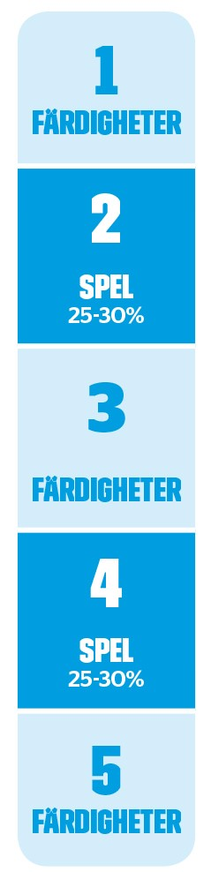
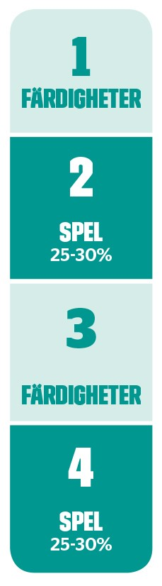
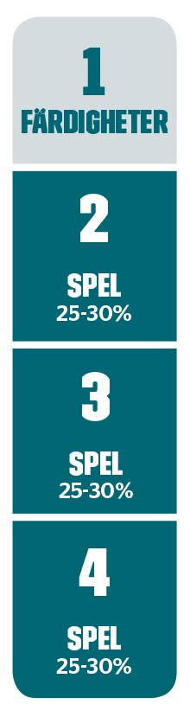
Förslag till träningar
1 ledare / 10 spelare
Variera antal spelare och storlek på ytor i övningar
Träna matchlikt och positionsanpassat
Fokus på fotbollsaktioner med hög fart och kraft
med vila emellan
Anpassa efter spelformen 11 mot 11
  Spelarutbildningsplanens innehåll
Notes:
Många vuxna med tydlig rollfördelning ger förutsättningar att se alla.
Matchlik och positionsspecifik träning kan bla innebära att spelarna spelar i sin position även i träning.
Fotbollaktioner med hög fart och kraft behöver ske med vila emellan. Ta korta avbrott för att spelarna ska kunna ge allt när de kör.
Hänvisa sista punkten och träningsinnehållet till filmerna ni sett om spelet.

Slide 23
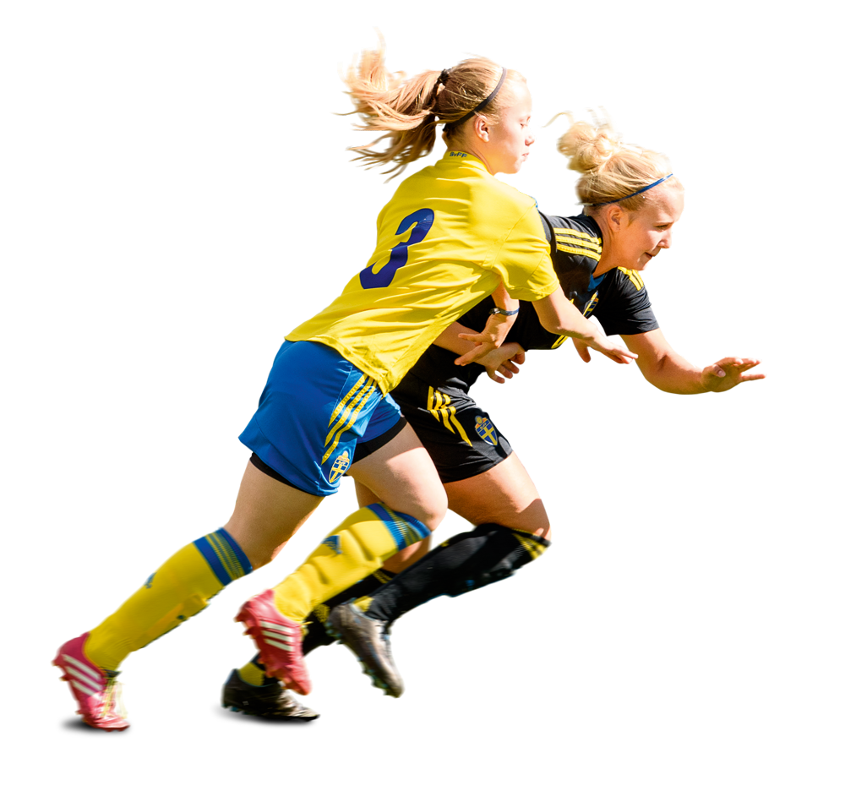
Samtala och reflektera
Vad gör ni i ert lag för att skapa träningar som är matchlika och positionsspecifika?
Notes:
Låt deltagarna komma med förslag på svar i små grupper.
Förslag på svar:
Rollfördelning tränare – vem gör vad, inklusive uppmärksamma målvakten?
Riktningsbestämda övningar, välj ytor på planen efter där det sker i match – tex spela i planens längdriktning. Låt spelarna vara i sina positioner på övningar.
Ställ om möjligt upp övningarna innan träningen.
Uppmuntra till att vara lösningsorienterad – hur kan utmaningar lösas som tex för få tränare, för lite bollar etc. Låt deltagarna tipsa varandra.

Slide 24
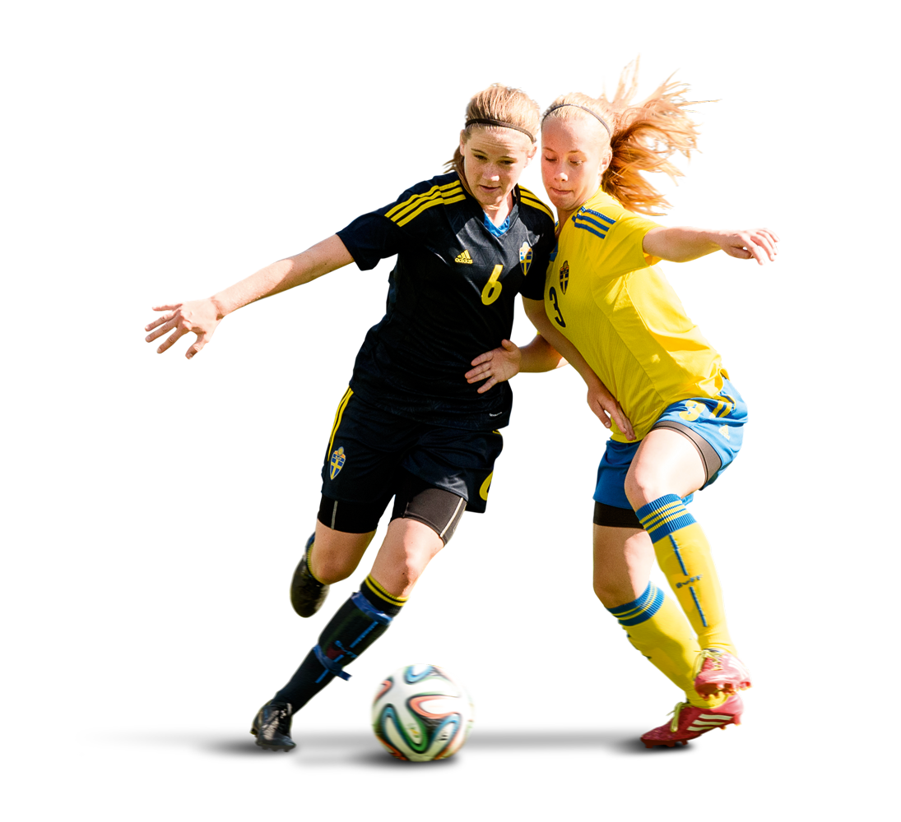
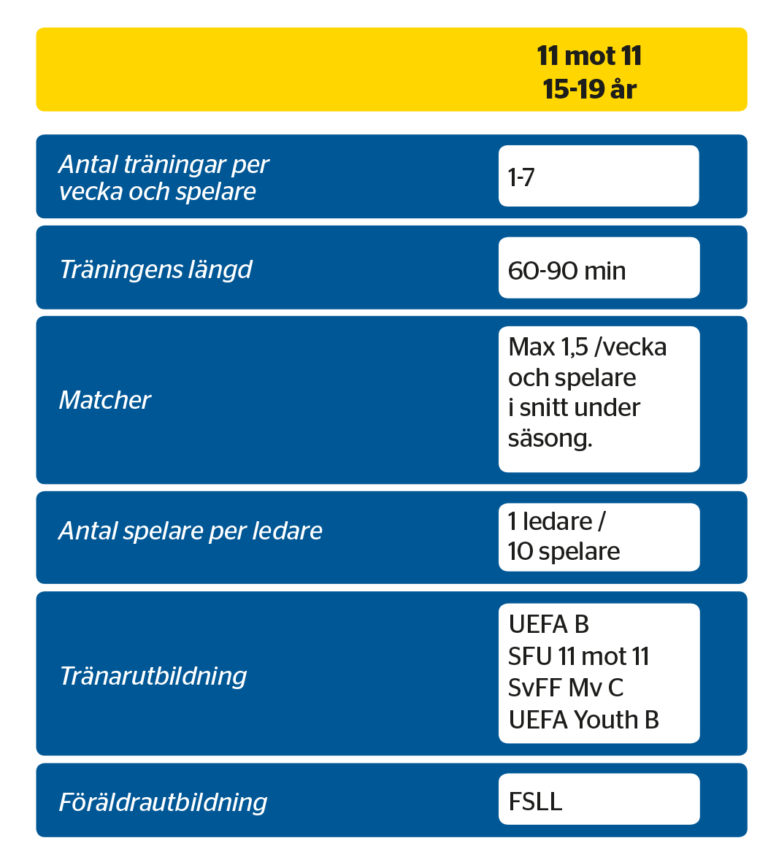
Rekommendationer
Notes:
Sträva efter att ge utrymme för individuella önskemål. T.ex. vad gäller antal träningar.
Tänk på spelares totala belastning. Var särskilt uppmärksam på dubbelidrottare eller spelare som har fotboll i skolan.
Var försiktig med spelare som spelar i flera lag. Sträva efter att spelarna inte snittar mer än 1,5 match per vecka.
SFU = Spelformsutbildning

Slide 25
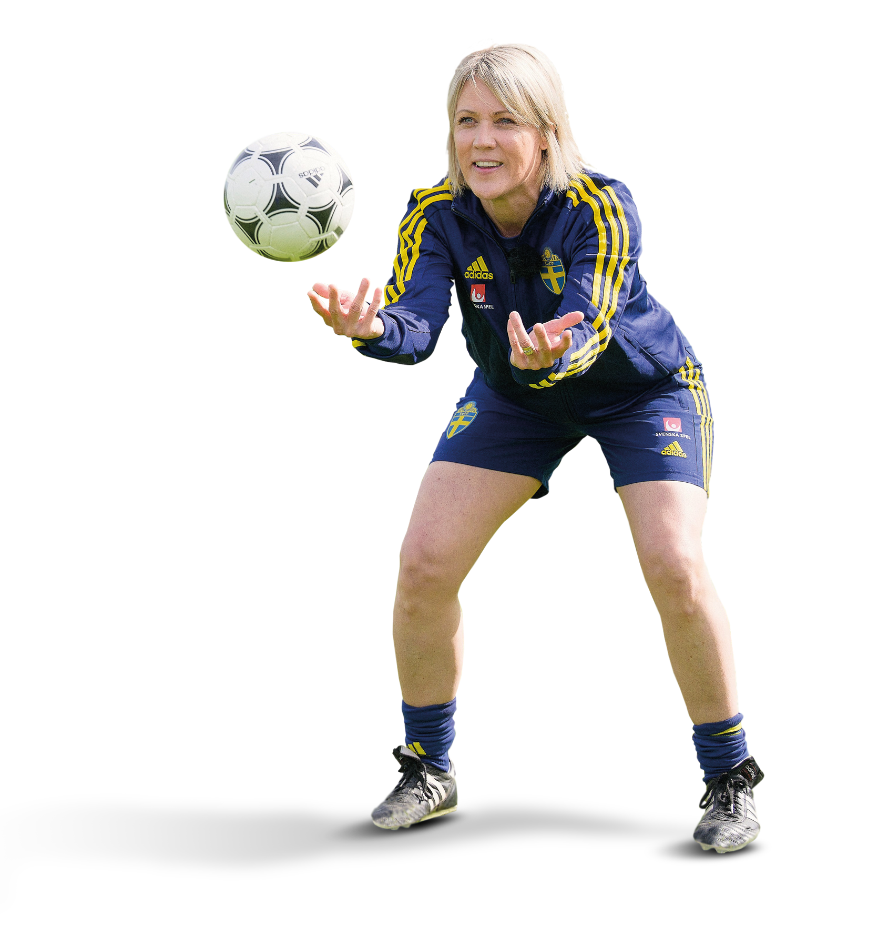
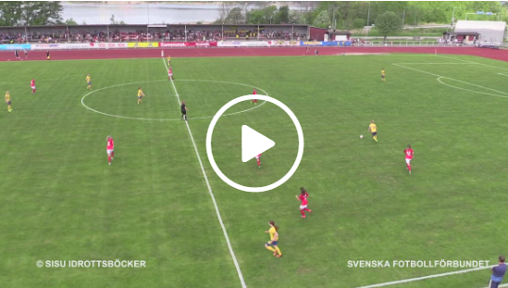
Sammanfattning
Notes:
Visa film: Spelformen 11 mot 11. - ligger som länk i visningsbilden.
Uppmuntra deltagarna att reflektera över hur de ska arbeta i sitt lag under säsongen.

Slide 26
Svenska Fotbollförbundet
Fotbollsportalen
Samlingsplats för all tränar- och spelarutbildning i svensk fotboll
Filmer från utbildningen finns på svenskfotboll.se/sup
Spelformer och regler
Informationsfoldrar
Frågor och svar
svenskfotboll.se/spelformer
Notes:
Förklara var deltagarna hittar de olika materialen.
Visa sidan för nationella spelformer för deltagarna – Fotbollens nationella spelformer - Förening och aktiva (svenskfotboll.se)

Slide 27
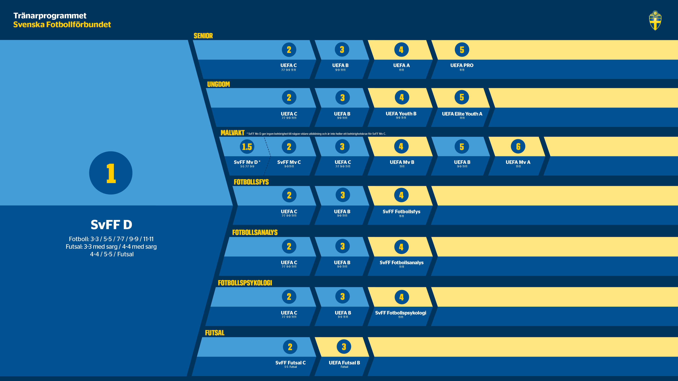
Notes:
Beskriv tränarprogrammet:
Blå = Utförs av distrikten
Gula = Utförs av SvFF centralt

Slide 28
Tränarutbildning
Fördjupande
Tränarens individuella kompetensutveckling
Hur träningar och matcher bedrivs
Motståndare
PRO
Eget lag
UEFA A
UEFA B
Reflekterande
Fördjupande
UEFA C
SvFF D
Introducerande
  svenskfotboll.se/tranarutbildning
Notes:
I spelformen 11 mot 11 bör ledare gå tränarutbildning SvFF D och UEFA C och gärna UEFA B.
Det rekommenderas att minst någon ledare går SvFF MV D - C.
Tryck på att det är viktigt att gå tränarutbildning för att på bästa sätt kunna skapa bra verksamhet för ungdomarna.
Spelformsutbildningarna är endast ett komplement till tränarutbildning.

Slide 29
Distrikt
Tränarutbildning
Lägg in länk till distriktets sida för TRU
Kontaktperson FU-tränarutbildning i distriktet med telefon och E-post
Spelarutbildningsplan
Kontaktperson spelarutbildningsplan/spelformer i distriktet med telefon och E-post
Byte av spelform
När det görs i distriktet, tex efter säsongens slut
Notes:
Varje distrikt lägger in sina uppgifter och upplägg.

Slide 30
Tack för uppmärksamheten!
Lycka till med säsongen och välkomna på tränarutbildning
Notes:
Tacka för det visade intresset och önska alla lycka till med säsongen.

